Slide 1
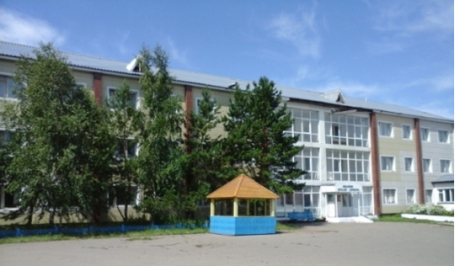
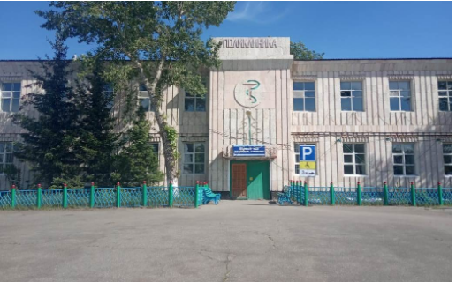
ГКП на ПХВ «Больница района Биржан сал при Управлении здравоохранения Акмолинской области»
г.Степняк, ул., Абсалям Кажи 34
Приемная
Тел. +77163921133
Кадровая служба
Тел. (+77073949826) Салтанат
birjansalrb.kz
enbek-crb@mail.ru
стационар
поликлиника

Slide 2
ОКАЗЫВАЕМЫЕ УСЛУГИ
Консультативно - диагностическая помощь
Ультразвуковая
диагностика
Рентгенологическое
исследование
ЭКГ,
мониторинг ЭКГ по холтеру,
смад
Клинико-диагностические
услуги
Электрокардиографические исследования

Slide 3
ВАКАНСИИ
ОФТАЛЬМОЛОГ
НЕВРОПАТОЛОГ
АНЕСТЕЗИОЛОГ
ОТОЛАГИНГОЛОГ
ВРАЧ ЛОБАРАНТ
ТЕРАПЕВТ
ХИРУРГ
ВОП

Slide 4
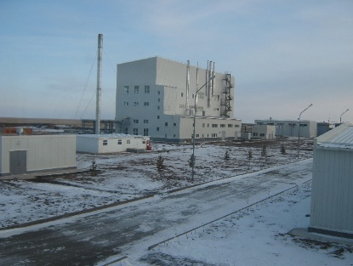
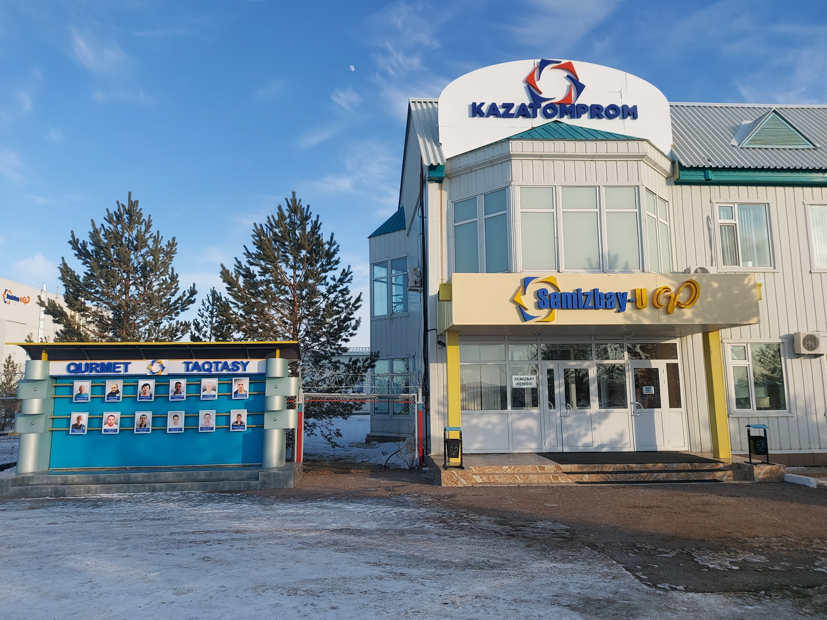
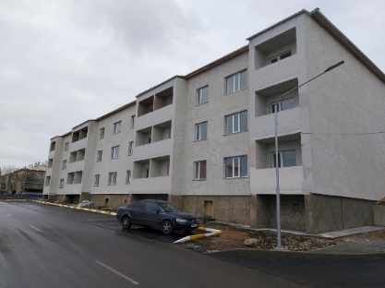
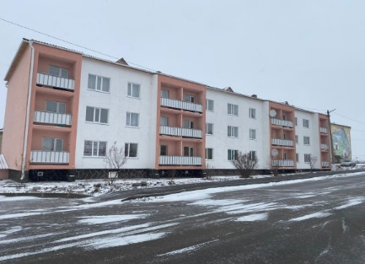
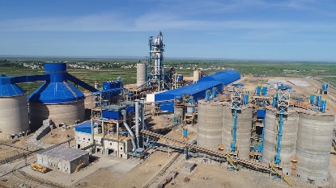
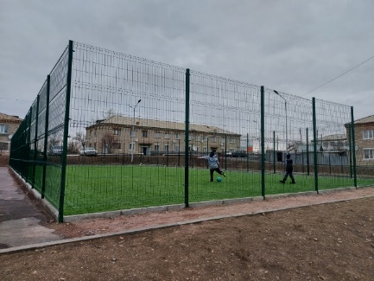
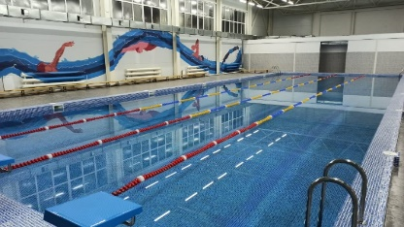
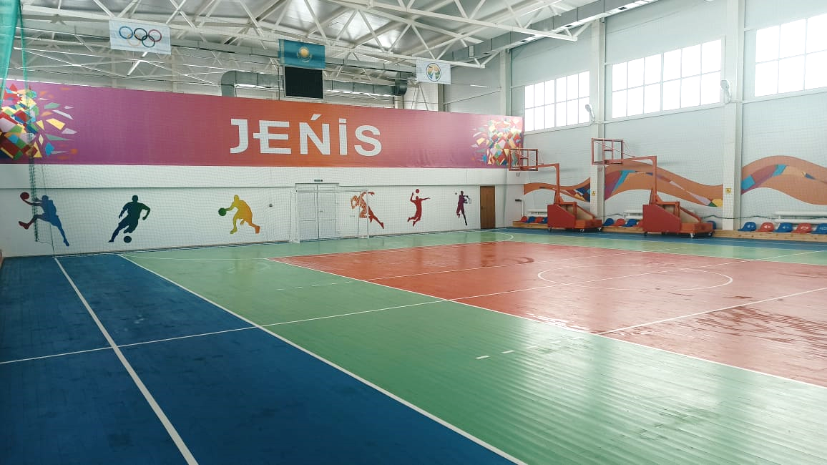
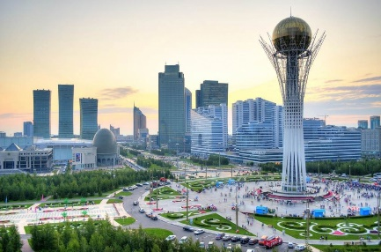
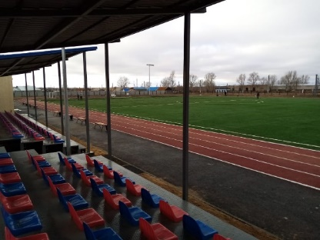
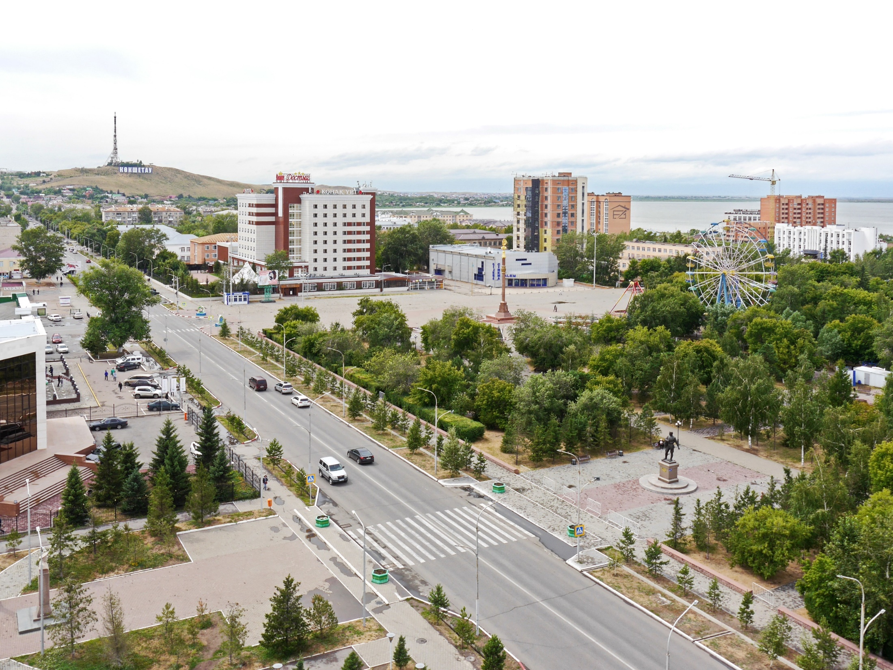
НАШИ ПРИЕМУЩЕСТВА
ДЛЯ МОЛОДЫХ СПЕЦИАЛИСТОВ
Подъёмные
в размере 1,5 млн. тенге
от Управления здравоохранения
Акмолинской области
Трудоустройство
на промышленные предприятия района
(для супруга, супруг)
300 тыс. тенге от организации
здравоохранения района
Благоустроенное
служебное жилье
Постоянно повышаем
уровень квалификаций
путем обучения за счёт организации
Квалифицированные врачи
Качественное оказание помощи
с применением нового оборудования
Необходимые
условия для досуга
спортивно-оздоровительный комплекс, бассейн, стадион
Наличие широкого спектра
медицинских услуг
до г.Астана – 231 км.
до г.Кокшетау – 106 км.
до курорта Бурабай – 40 км.

Slide 5
ГКП на ПХВ «Больница района Биржан сал при Управлении здравоохранения Акмолинской области»
г.Степняк, ул., Абсалям Кажи 34
Приемная
Тел. +77163921133
Кадровая служба
Тел. (+77073949826) Салтанат
birjansalrb.kz
enbek-crb@mail.ru
стационар
поликлиника

